Slide 1
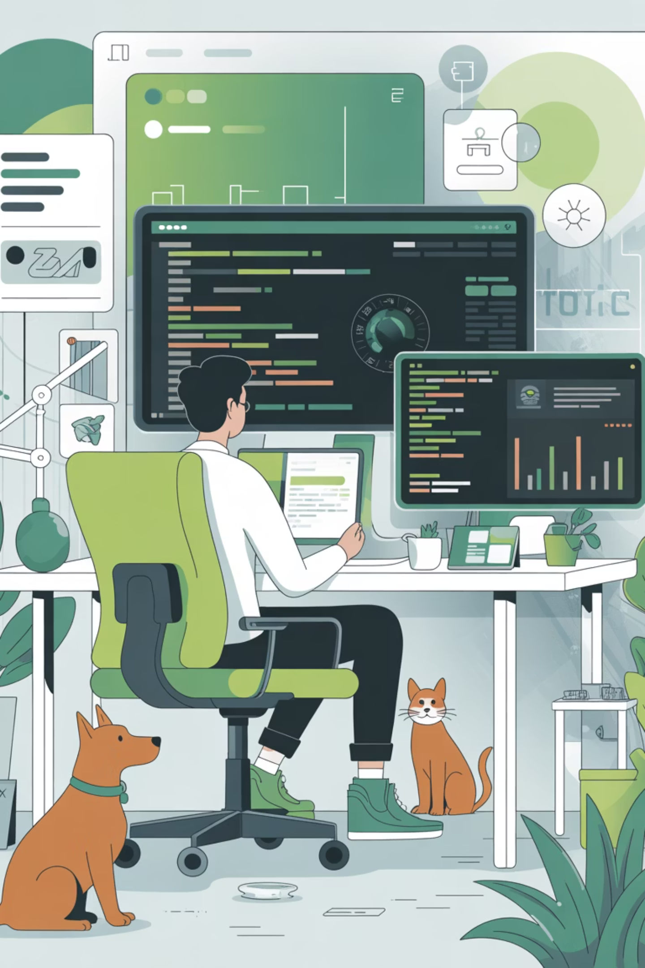
透過 AI 協作增進測試開發效率
運用人工智慧協作，將測試開發效率提升 88%，從傳統的 12.5 小時縮短至 1.5 小時，同時達成 95% 測試覆蓋率與 100% 文件完整性。本簡報將完整說明 AI 協作的實務做法、具體效益與最佳實踐。

Slide 2





AI 協作五大應用場景
測試案例自動生成
專案架構規劃
程式碼自動補全
從需求文件自動產生 E2E、API、黑箱測試案例，時間從 4 小時縮短至 30 分鐘，覆蓋率顯著提升
自動產生 POM 結構、目錄配置與基礎範本，10 分鐘內完成專案骨架建立
根據測試案例描述自動產生 Playwright 測試程式碼，單一案例開發從 20 分鐘縮短至 5 分鐘
文件自動化
缺漏追蹤補齊
自動產生 README、API 測試規劃、黑箱測試規劃等完整文件，確保文件與程式碼同步
比對測試案例與實際檔案，自動識別缺口並建議優先級，達成零遺漏目標

Slide 3
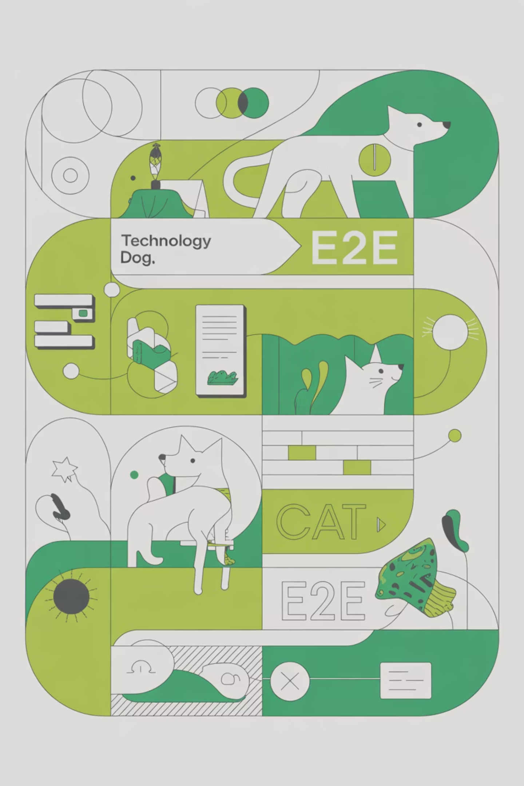
完整 AI 協作流程
01
需求分析與架構規劃（30 分鐘）
輸入測試需求、選擇框架，AI 自動產生專案架構、測試案例清單與技術選型建議
02
測試程式碼開發（2 小時）
AI 根據 HAR 檔案產生 Page Object、API Client 與測試案例骨架，人工負責驗證與調整
03
文件生成與整理（30 分鐘）
AI 自動產生完整專案文件，包含 README、API 規劃、黑箱測試規劃等
04
測試執行與除錯（1 小時）
執行測試、觀察失敗案例，AI 分析錯誤訊息並建議修復方案

Slide 4

實際協作案例：登入功能測試
傳統手動方式
AI 協作方式
耗時：30 分鐘
耗時：5 分鐘
手動觀察網頁元素
描述登入流程與要求
手動撰寫 selector
AI 產生完整 Page Object
手動撰寫操作方法
人工審查與微調
手動測試驗證
完成驗證
容易出現 selector 不穩定、等待策略不當等問題
時間節省 83%，程式碼品質符合最佳實踐

Slide 5

API 測試自動化效益
輸入 HAR 檔案
AI 自動分析
從瀏覽器 DevTools 匯出的網路請求記錄，包含完整的 API 呼叫資訊
提取 API 端點、請求格式、Headers 與 Body 結構，識別認證機制
產生測試程式碼
時間節省 83%
自動產生 API Client、測試案例骨架，包含正向與負向測試
從傳統的 2 小時縮短至 20 分鐘，大幅提升開發效率

Slide 6
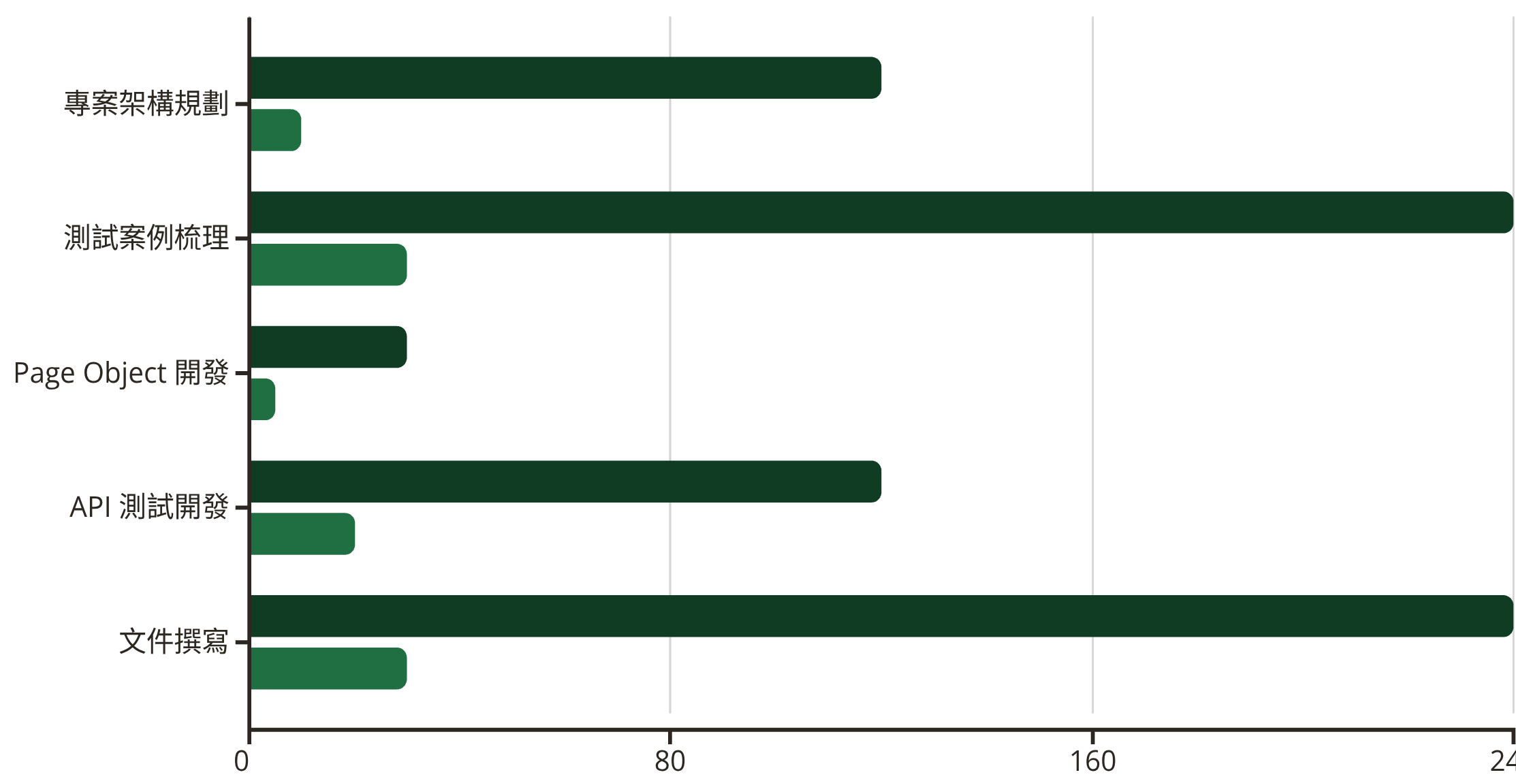
效益量化分析
時間節省統計
傳統手動（分鐘）
AI 協作（分鐘）
88%
95%
100%
整體時間節省
測試覆蓋率
文件完整性
從 12.5 小時縮短至 1.5 小時
包含正向、負向、邊界值測試
所有規劃文件自動產生

Slide 7
AI 協作最佳實踐
明確的需求描述
提供足夠上下文
迭代式協作
包含測試目標、技術框架、具體步驟與特殊要求。良好範例：「使用 Playwright + TypeScript 撰寫登入測試，網站 dogcatstar.com，要求 POM 架構與 storageState」
包含專案結構、測試資料（HAR 檔案、API Token）、錯誤訊息、相關文件等，讓 AI 能更精準地產生程式碼
第一輪產生骨架、第二輪人工審查、第三輪根據反饋調整、第四輪最終確認。透過多輪互動提升品質
善用 AI 分析能力
建立 Prompt 模板
AI 擅長分析 HAR 檔案、識別邊界值、產生結構化文件。但業務邏輯細節與測試優先級仍需人工判斷
針對常見任務（API 測試、Page Object、文件生成）建立可重用的 Prompt 模板，提升協作效率

Slide 8
品質提升指標對比
關鍵改善
實際專案成果
測試案例數：40+ 個（E2E: 15, API: 13, 黑箱規劃: 12+）
覆蓋率提升
程式碼行數：2000+ 行 TypeScript
25% 從 70% 提升至 95%
文件頁數：50+ 頁 Markdown
開發時間：1.5 小時（傳統估計 12.5 小時）
遺漏減少
程式碼品質：符合 Playwright 最佳實踐、POM 架構、SOLID 原則
90% 從 5-10 個降至 0-1 個
AI 協作不僅節省時間，更顯著提升測試品質與專案可維護性
標準化改善
35% 從 60% 提升至 95%
Bug 發現率
30% 相較基準提升 30%

Slide 9
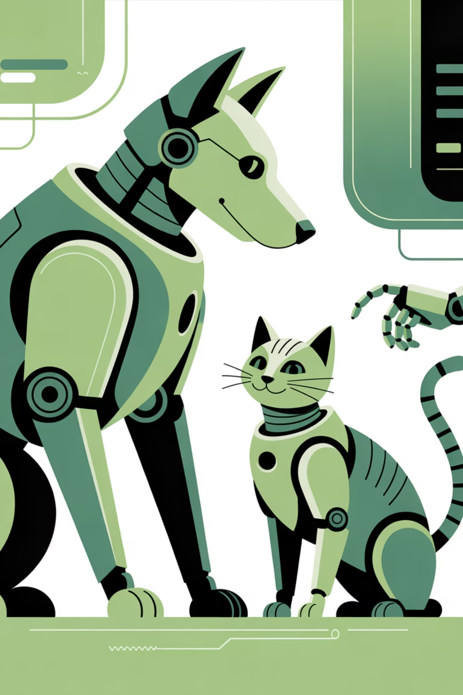
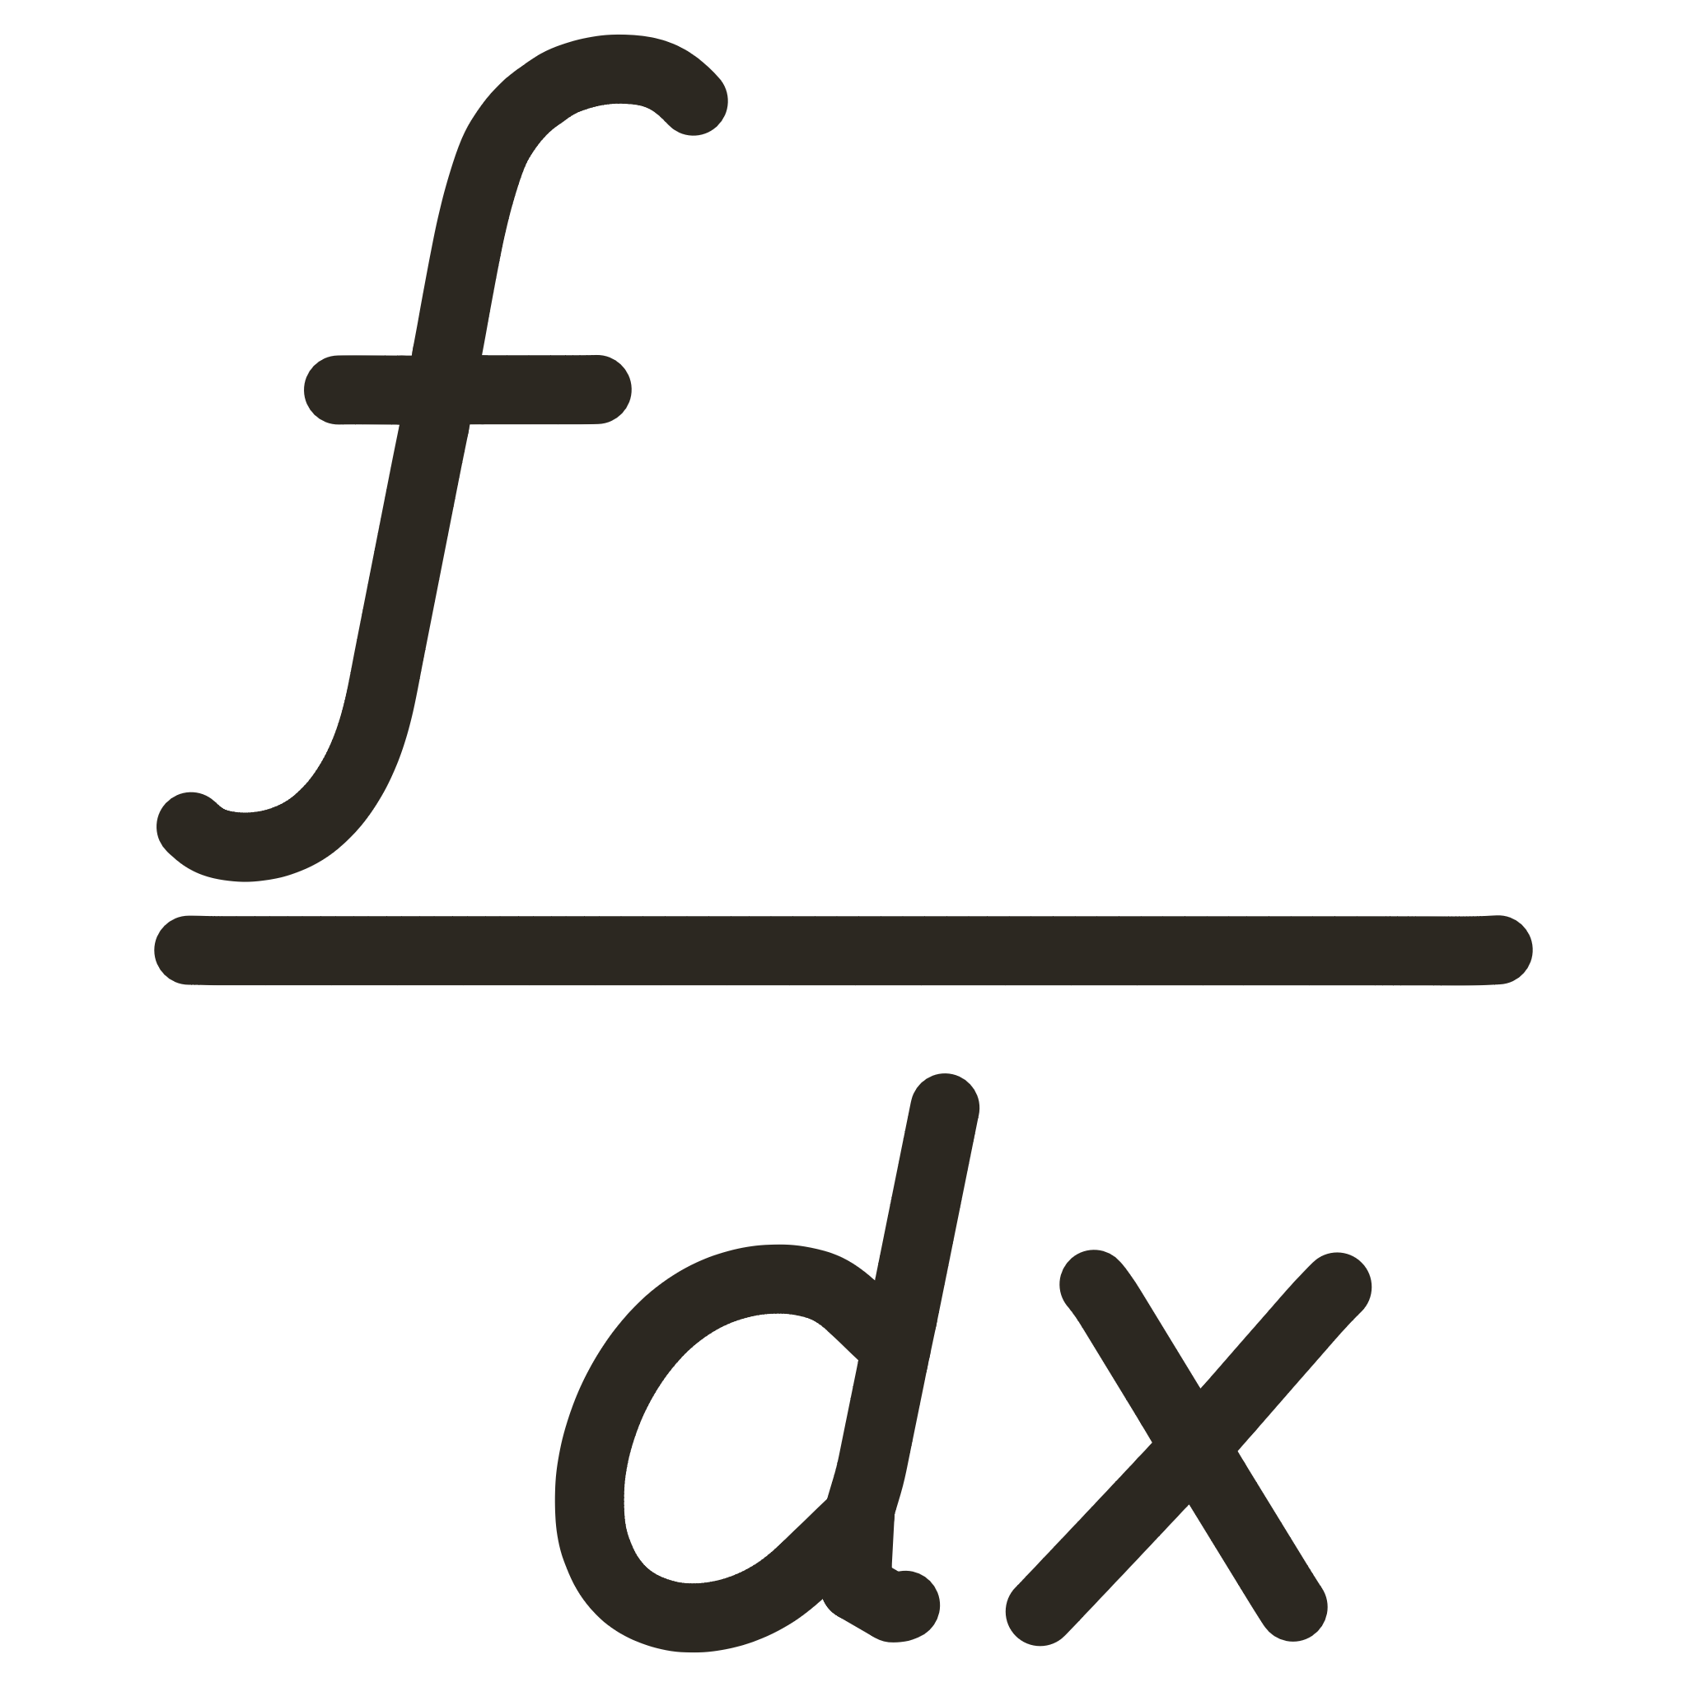



未來 AI 協作展望
自動化 CI/CD 整合
AI 自動產生 GitHub Actions 設定、執行測試、產生報告並分析失敗原因，提供修復建議
智能測試優化
分析執行時間並建議優化方案、識別冗餘測試、建議測試優先級以提升關鍵路徑覆蓋
自動化 Bug 分析
分析測試失敗原因（環境 vs 真實 Bug）、自動產生 Bug Report、建議可能的修復方案
跨專案知識共享
學習多個專案的測試模式、建議可重用的測試元件、協助建立測試元件庫

Slide 10
核心價值與成功關鍵
五大核心價值
成功關鍵因素
1
效率提升
明確需求
88% 時間節省，從 12.5 小時縮短至 1.5 小時
清楚描述測試目標與技術要求
2
品質保證
充足上下文
95% 測試覆蓋率、零遺漏、100% 文件完整性
提供專案結構、測試資料、相關文件
3
標準化
迭代協作
人工與 AI 多輪互動優化
統一程式碼風格、文件格式、測試架構
善用分析
4
可維護性
發揮 AI 在資料分析的優勢
清晰的專案結構、完整的文件、可追溯性
模板化
5
學習曲線
建立可重用的 Prompt 模板
新手快速上手、團隊知識共享
透過 AI 協作，測試開發不再是耗時的重複勞動，而是高效的創造過程。本專案充分展現 AI 協作的強大效益，為軟體測試領域開啟全新可能。

